Slide 1
KAGGLE PLAYGROUND SERIES · S6E10
航空乘客满意度预测
0.9602
OOF ROC AUC
从数据、特征到模型与评估的全流程协作
699,635
二分类 · ROC AUC · 提交概率
LightGBM + base+C+T · 5 折 OOF 0.9602
训练样本 × 23 列
13
项 0–5 服务评分
提交概率 · 不阈值化
P1 数据与特征 · P2 模型与训练 · P3 评估与交付
2026.10 · 课程项目答辩
Notes:
开场：一句话说明题目和交付——用乘客画像、行程与 13 项服务评分预测满意度概率，主指标 ROC AUC；最终 5 折 OOF 0.9602。强调这是三人协作、全流程可复现的课程项目。

Slide 2
01 / 背景与问题
为什么做航空满意度预测
01
业务价值
核心问题
满意度影响复购、口碑与客户终身价值；若能在飞行前识别高风险乘客，可在值机、登机、客舱服务环节提前干预。
哪些服务环节真正驱动满意度？
只用飞行前可获得的信息，模型能做到多准？
02
任务定义
二分类：输入乘客画像、行程信息与 13 项服务评分，输出 satisfaction 的概率；主指标 ROC AUC。
评价标准
不是刷到最高分，而是：
可复现 · 可解释 · 可部署
03
评测约束
提交概率、禁止阈值化；固定 StratifiedKFold 5 折；所有实验必须可复现、可追溯。
最终分数 0.9602 已接近公开分析天花板，
项目重心转向评估与可解释性。
一句话：用可复现的实验回答“哪些服务信号真正重要”，而不是只报一个分数。
Kaggle S6E10 · 航空乘客满意度预测
02
Notes:
背景讲业务价值：满意度与复购/口碑相关；飞行前识别高风险乘客可提前干预。任务定义为二分类、AUC、提交概率；评测约束是固定折、可追溯。右侧点出两个核心问题，底部强调项目评价标准不是单纯刷分。

Slide 3
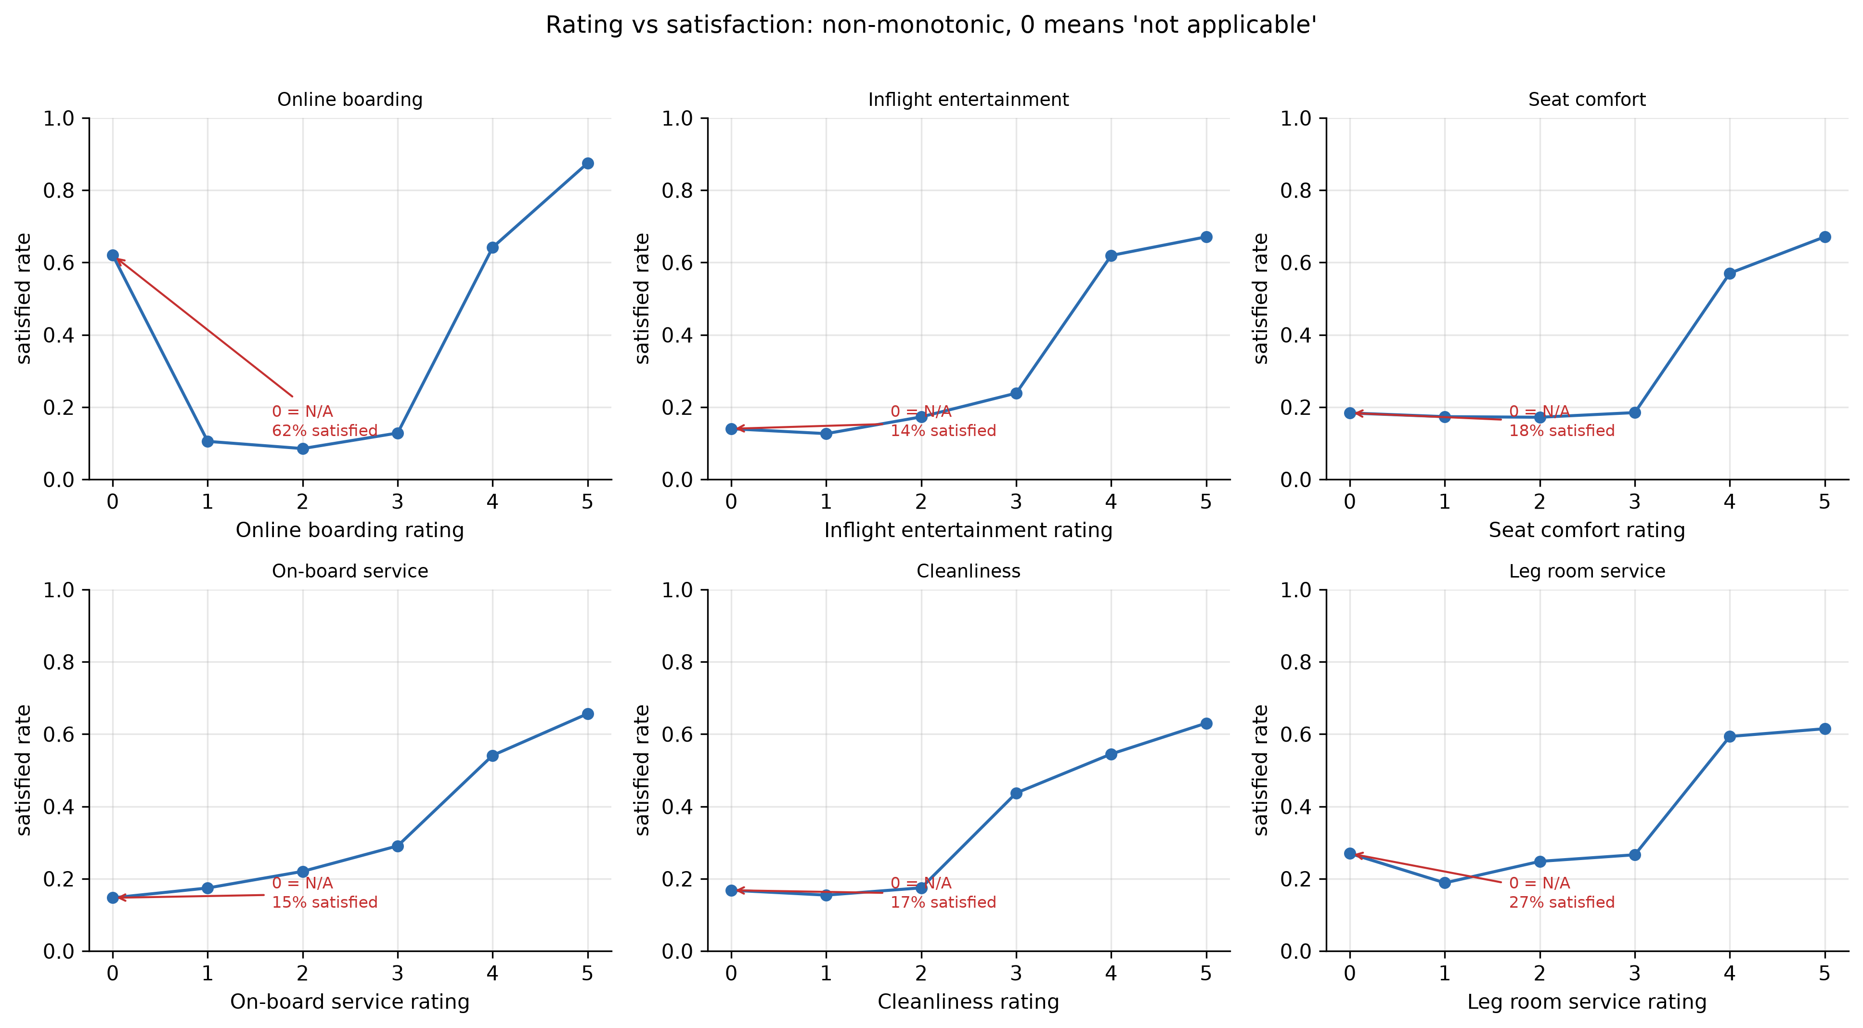
02 / 数据与 EDA
数据质量与一个反直觉事实：0 分不是“最差”
数据体检
缺失
仅 Arrival Delay：train 292 / test 130（0.04%）
重复
按除 id 外全列判重：0 行
结构
无时间列、无实体列；train/test 无漂移
0 分 = “不适用”，不是“最差”
评分列
0 分
1 分
Inflight wifi service
89%
39%
Online boarding
62%
10.5%
0 分的满意率反而更高 → 直接决定特征组 A：
0→NaN + is_zero 标记，不能把 0 当序数最低分。
评分–满意率：0 分处出现明显的非单调跳变（P1 EDA）
KFold
Stratified（冻结）
GroupKFold
按距离段分组只掉 0.001 → 模型学到的是可迁移服务信号，不是记住航线。
0.95877
0.958829
0.95778
Kaggle S6E10 · 航空乘客满意度预测
03
Notes:
数据体检三件事：只有到达延误少量缺失、无重复、无时间/实体列。重点讲 0 分语义：WiFi 0 分满意率 89% 而 1 分只有 39%，Online boarding 0 分 62% 对 1 分 10.5%，所以特征是 0→NaN + is_zero。右图是直接证据。底部说明三种划分，GroupKFold 只掉 0.001。

Slide 4
03 / 特征工程
五组可开关特征：价值取决于模型能否表达
特征组（全开 49 列）
消融矩阵（5 折 OOF AUC，fold_v1，seed 42）
组 | 内容 | 列数 | 用标签
base | 原始 21 特征 + arr_delay_missing | 22 | 否
A | 0→NaN + is_zero | 13 | 否
B | 聚合 / 交互（隐含 A） | 11 | 否
C | Flight Distance / Age 频次 | 2 | 否
T | Flight Distance 目标编码 | 1 | 是
合计 | 全开 | 49 | —
特征组 | 维数 | LightGBM | Δ | 逻辑回归 | Δ
base | 22 | 0.958829 | — | 0.921550 | —
+A | 35 | 0.958800 | −0.000029 | 0.940807 | +0.019257
+B | 46 | 0.958650 | −0.000179 | 0.943866 | +0.022316
+C | 24 | 0.959413 | +0.000584 | 0.921643 | +0.000093
+C+T | 25 | 0.960191 | +0.001362 | 0.923300 | +0.001750
A+B+C+T | 49 | 0.960048 | +0.001219 | 0.945162 | +0.023612
树模型
线性模型
精选
A/B 零增益或负增益
A/B +0.019 ~ +0.022
C+T 0.960191 > 全加 0.960048
聚合量是原始列的确定性函数，树自己能学；多列反而稀释采样。
0 的非单调语义线性模型表达不了；is_zero 标记把它救回来。
树模型唯一稳定增量是频次 + 目标编码；全加不如精选。
注：B 组 dist_bin 已改为全量固定边界后重跑（run_id 以 _abl2 结尾）；主模型 base+C+T 不含 B，主分数不变。
Kaggle S6E10 · 航空乘客满意度预测
04
Notes:
先讲五组特征和列数账本：base 22、A 13、B 11、C 2、T 1，全开 49。消融表是核心：同一组 A/B 对 LightGBM 是 0 或负，对 LR 是 +0.019~+0.022；树模型唯一稳定增量是 C+T +0.0014，而且全加 49 列 0.960048 反而不如精选 25 列 0.960191。结论一句话：特征的价值取决于模型能不能表达。

Slide 5
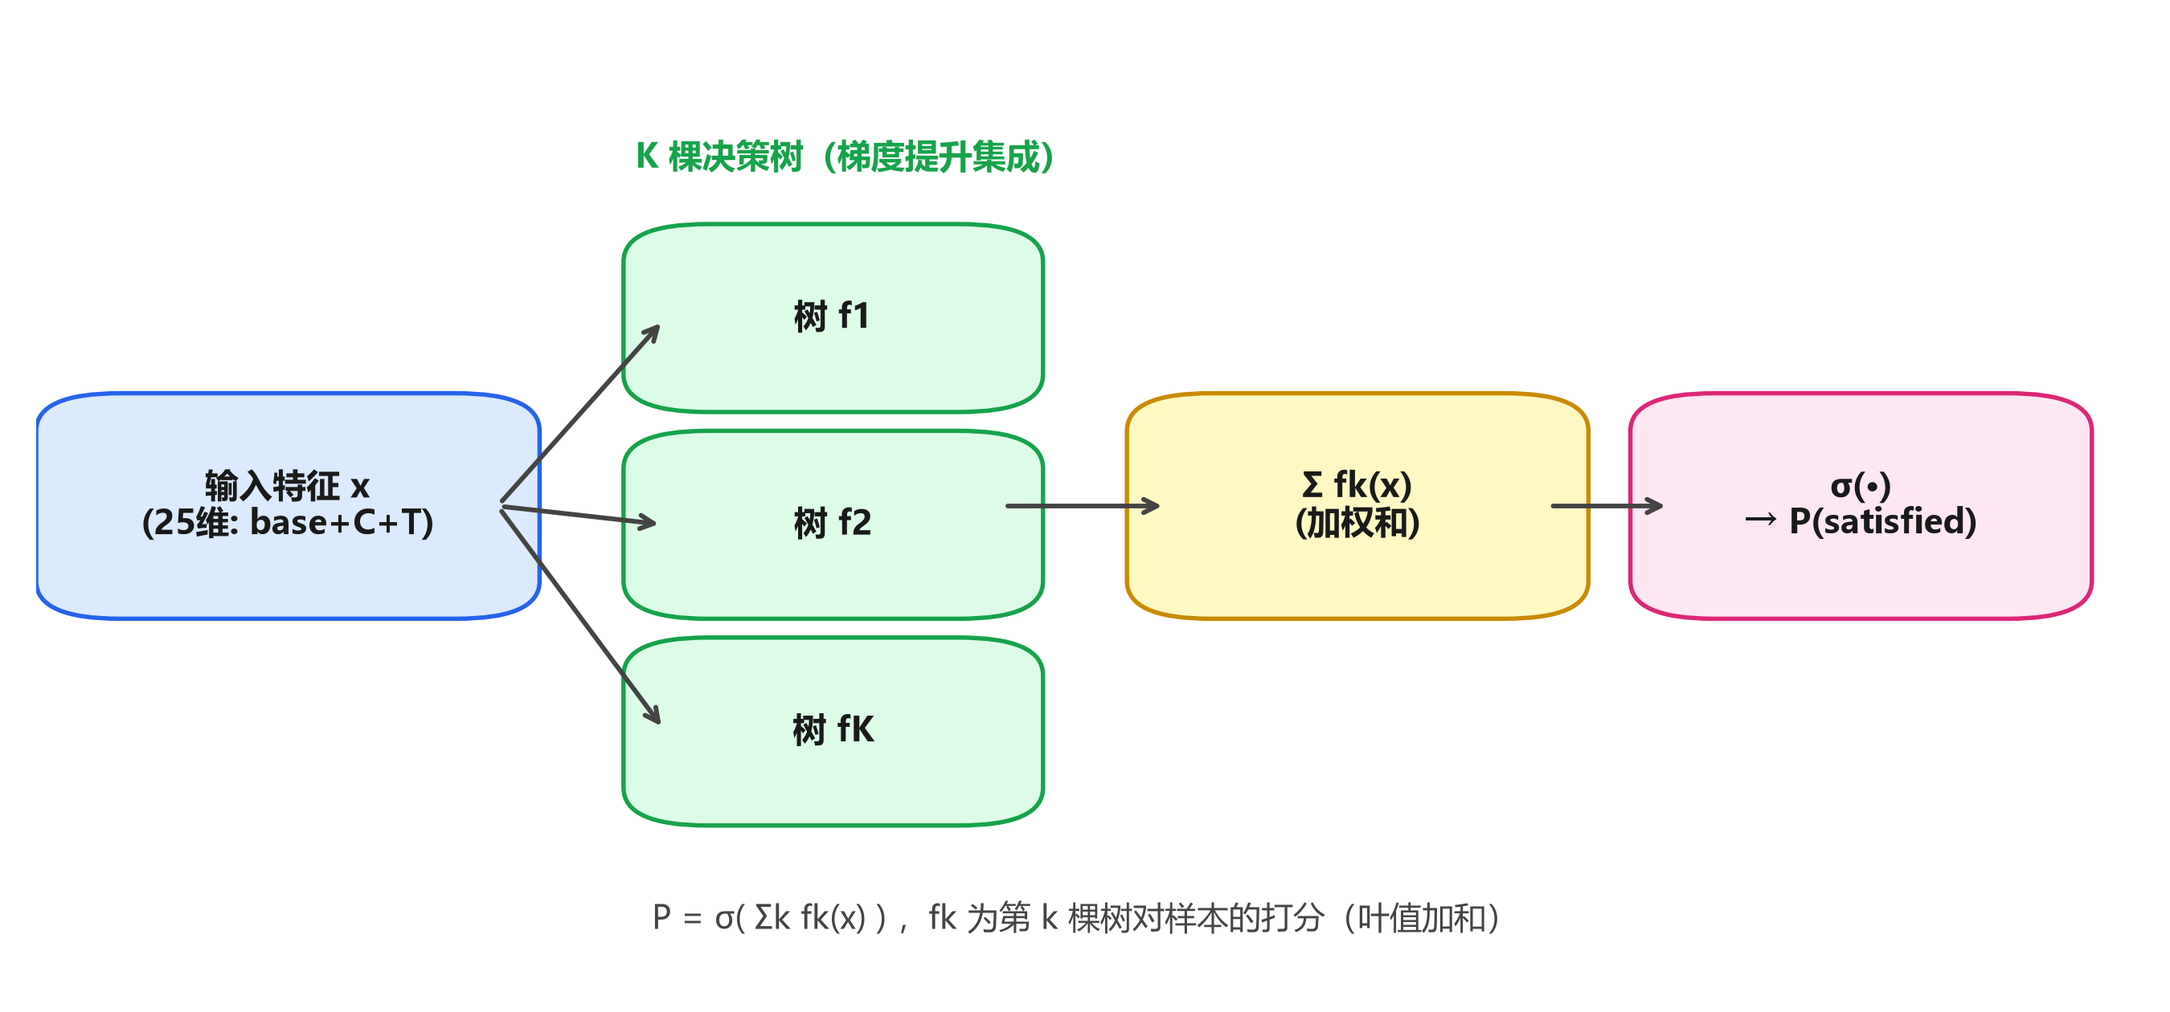
04 / 模型
主力模型：LightGBM，线性模型作为对照
LightGBM
LogisticRegression
0.9602
0.9233
OOF AUC · base+C+T
OOF AUC · 同折同特征
Δ = +0.0369，线性模型表达不了高阶交互
1
非线性与交互
舱位 × 旅程类型 × 延误的耦合，GBDT 天然拟合。
2
类别特征友好
直接处理 category，不用大规模 One-Hot。
LightGBM：K 棵树 → 叶值加权和 → Sigmoid → 概率
3
概率校准好
Logloss 目标输出良好校准的概率，满足“提交概率”。
选型不是拍脑袋：同折、同特征、只换模型，LightGBM 领先 0.0369。
Kaggle S6E10 · 航空乘客满意度预测
05
Notes:
模型选型：LightGBM 0.9602 对 LR 0.9233，同折同特征只换模型，差 0.0369。三个理由：非线性交互、类别特征友好、Logloss 概率校准。右图是机制示意：K 棵树、叶值加权和、Sigmoid。底部强调这是一个受控对比，不是拍脑袋。

Slide 6
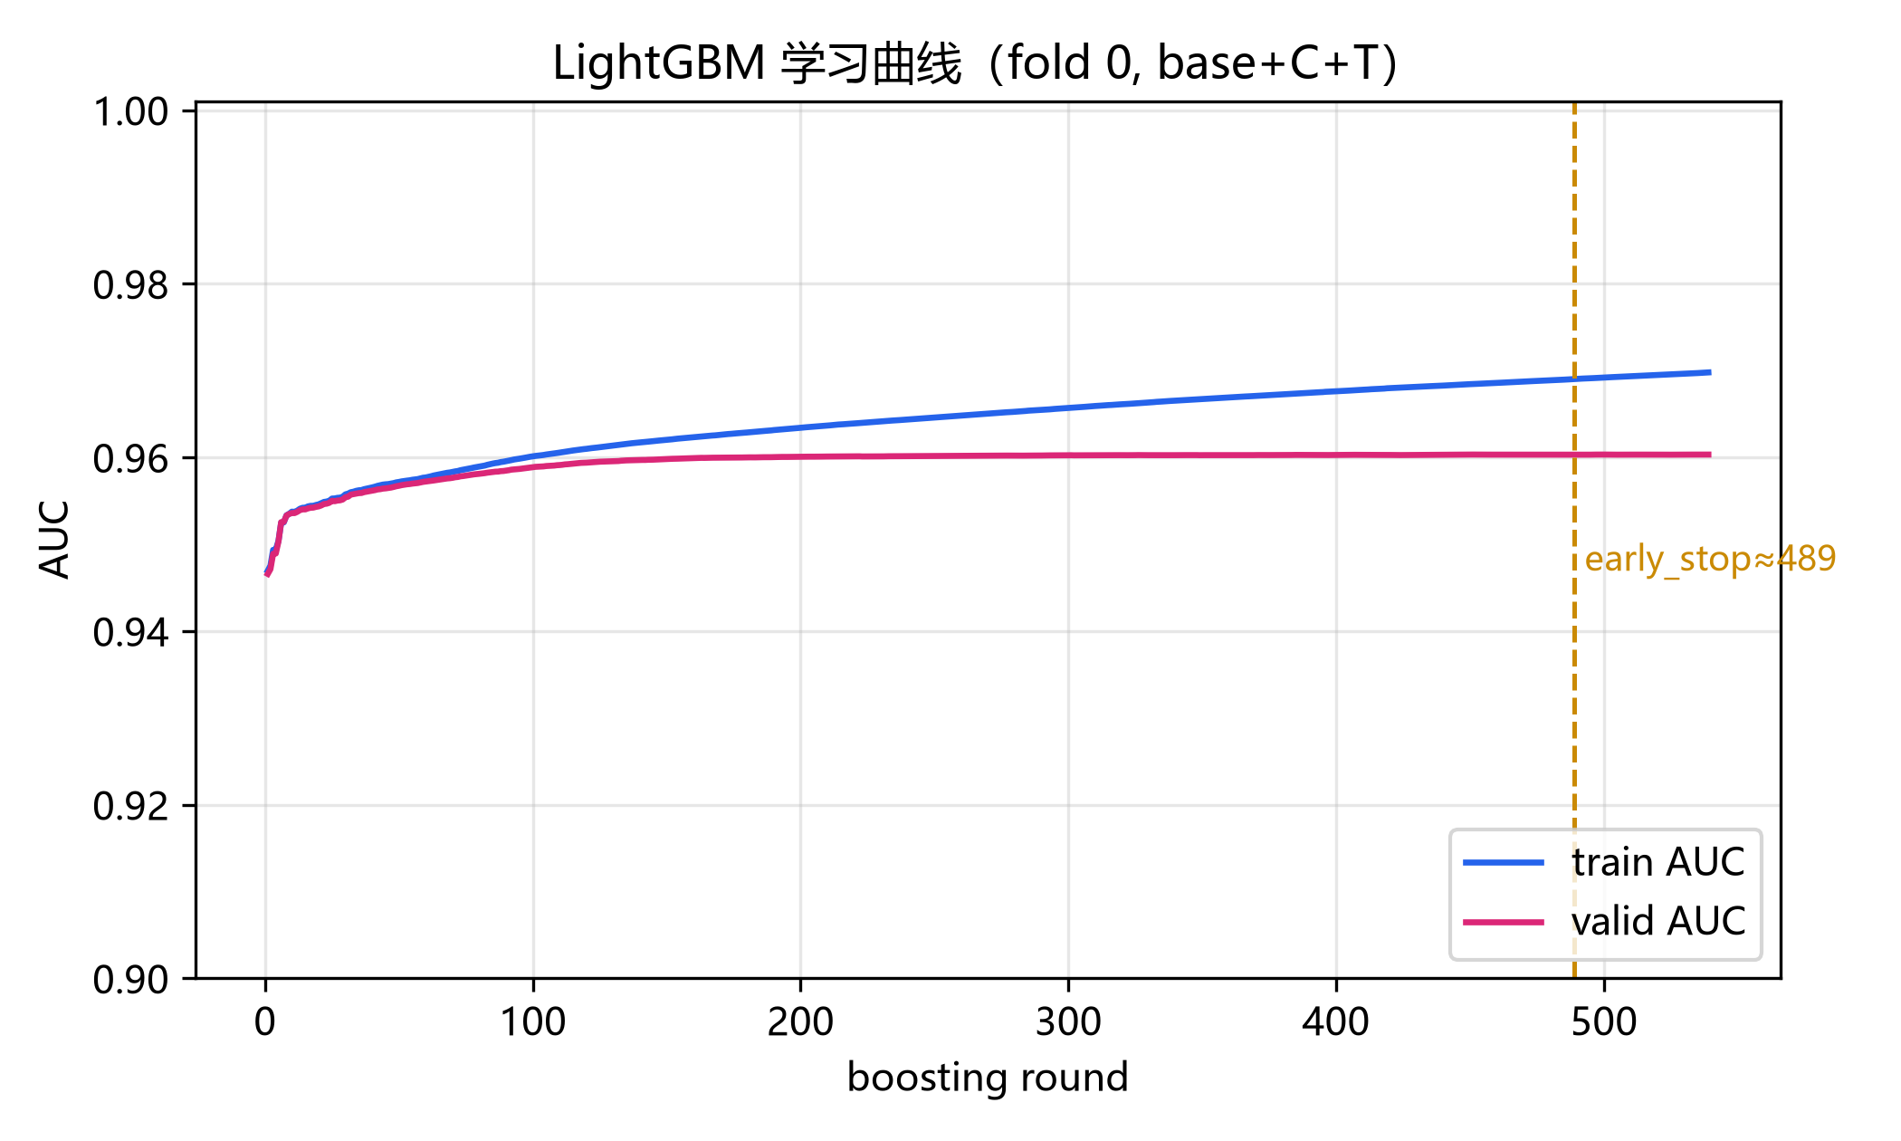
05 / 训练与调参
训练协议与过拟合控制
5 折冻结
StratifiedKFold · seed 42
早停轮次
best_iter ≈ 489
train–valid 差距
末轮约 0.0095，全程未发散
num_leaves 敏感性（其余默认）
num_leaves | OOF AUC | 相对 63
31 | 0.959895 | −0.000296
63（默认） | 0.960191 | 基准
127 | 0.960254 | +0.000063
fold 0 学习曲线：train/valid AUC vs boosting round
31→127 波动 < 0.0004；127 的 +0.000063 与 3 seeds 极差 0.000045 同量级，
属噪声，不作为“当前最好”。
Kaggle S6E10 · 航空乘客满意度预测
06
Notes:
训练协议是固定 5 折、目标编码只在训练折 fit。学习曲线用 1000 轮 + early stopping 50，best_iter 489，valid AUC@best 0.96032，末轮 train-valid 差距约 0.0095，全程没有发散。超参只做了轻量敏感性：num_leaves 31/63/127，波动 <0.0004，默认 63 已近平台；127 的 +0.000063 在 seed 噪声内，不称为当前最好。

Slide 7
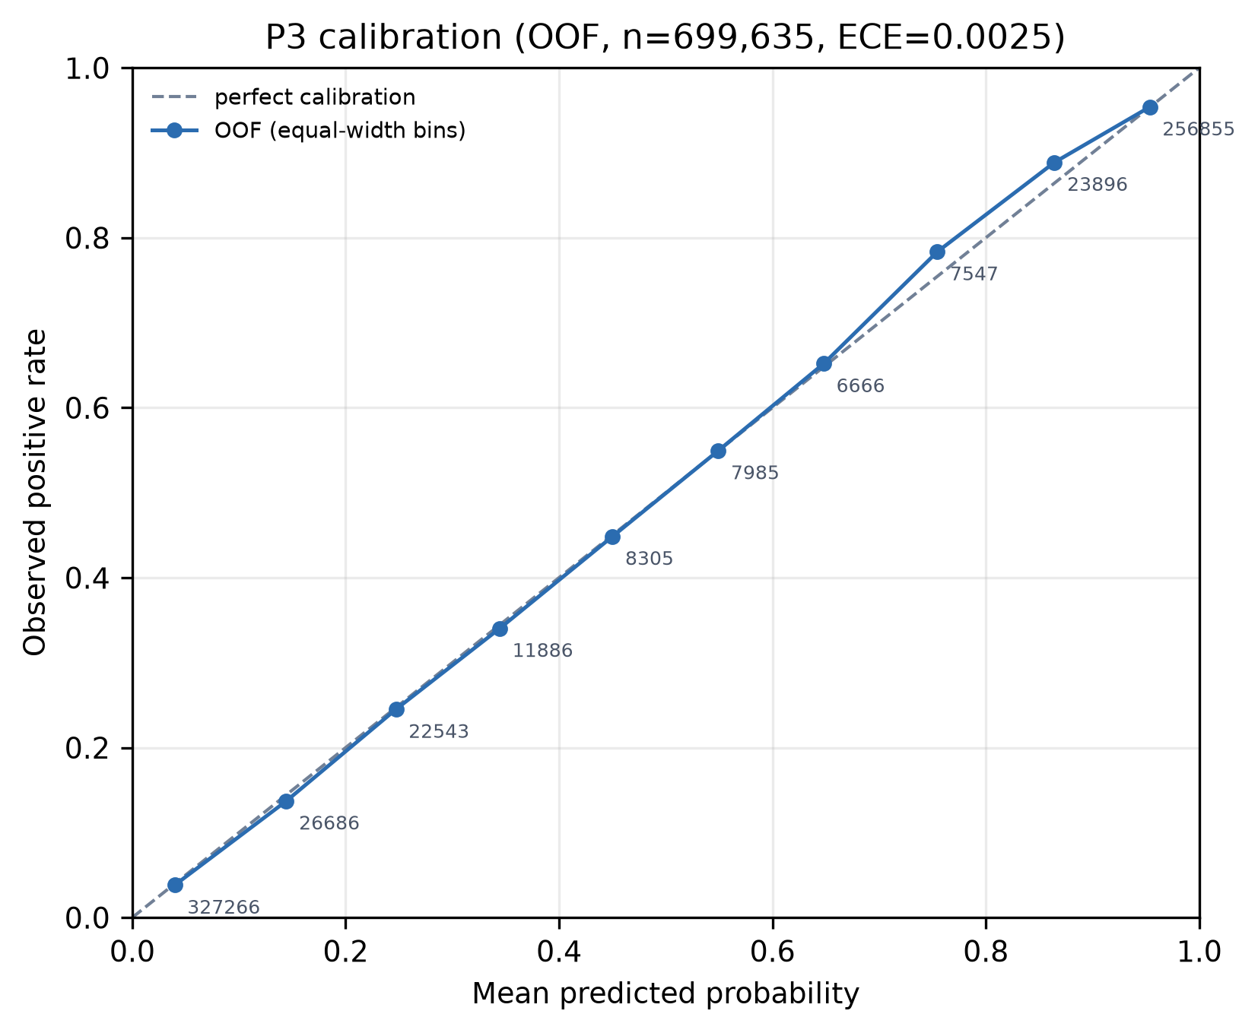
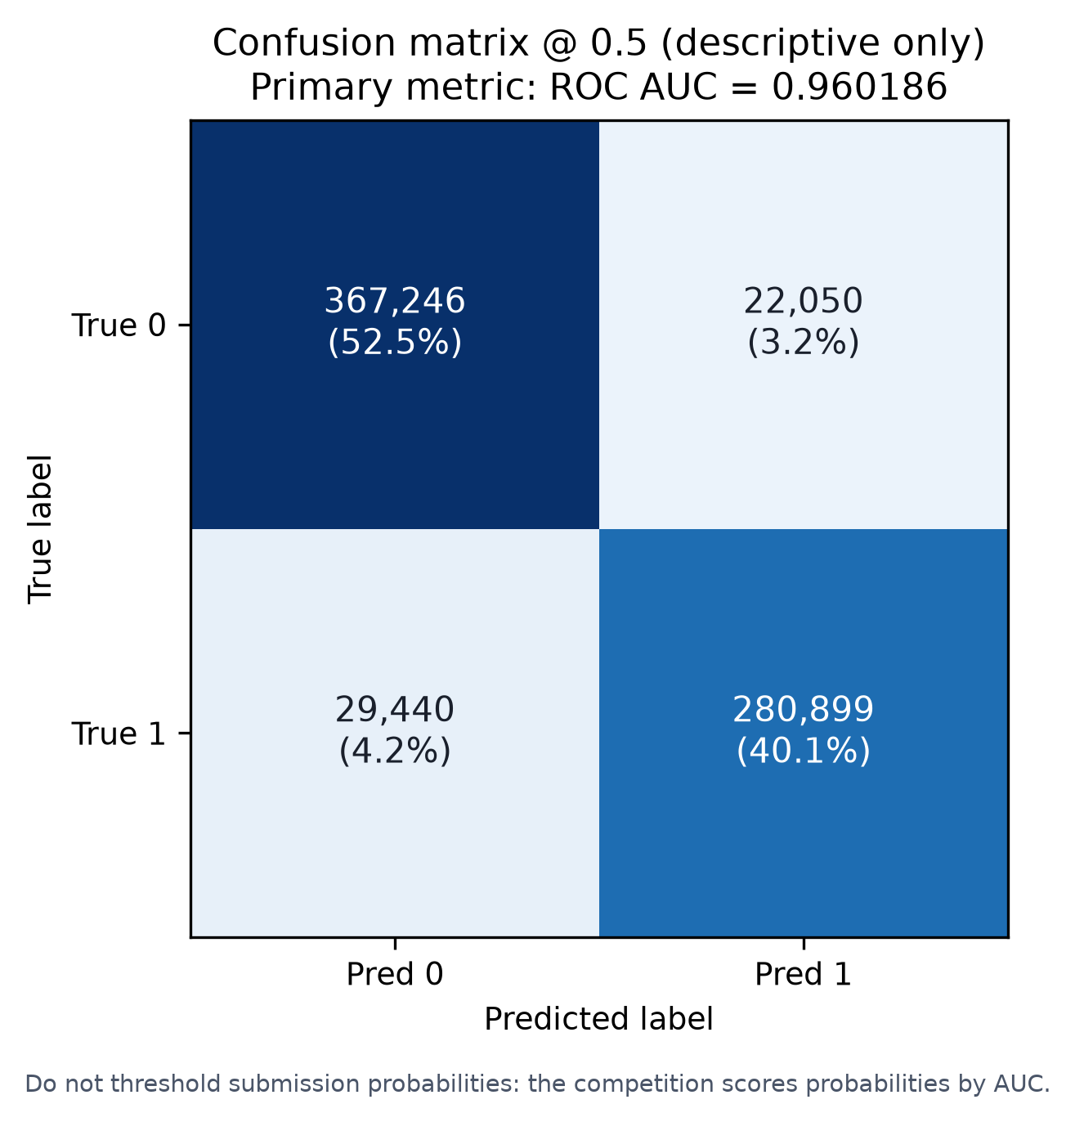
06 / 主结果
主结果：OOF AUC 0.9602，概率校准优秀
0.960191
0.960186
0.002479
0.225458
OOF AUC（5 折均值）
pooled AUC（OOF 拼接）
ECE（10 箱）
LogLoss
怎么读这组数
95% CI
[0.959715, 0.960605]
阈值 0.5
Prec 0.9272 · Rec 0.9051
F1
0.9160
提交
299,844 行概率，无 NaN
AUC 是排序指标；阈值指标只说明 0.5 下的行为。
ECE 0.25% → 概率可直接提交。
校准：预测概率 vs 实际频率
混淆矩阵 @ 0.5（仅描述）
最终交付 run_id=P2_final_lgbm_CT_1031_s42_final ｜ 5 折测试集平均 ｜ 299,844 行概率
Kaggle S6E10 · 航空乘客满意度预测
07
Notes:
主结果：5 折均值 0.960191，pooled OOF 0.960186，两者只是算法口径不同；bootstrap 95% CI 0.959715–0.960605。概率质量：LogLoss 0.2255、Brier 0.0604、ECE 0.0025，校准很好，不需要 Platt/isotonic。阈值 0.5 下的 Acc/Precision/Recall 只作描述，不用于选模。submission 299,844 行概率、无 NaN。

Slide 8
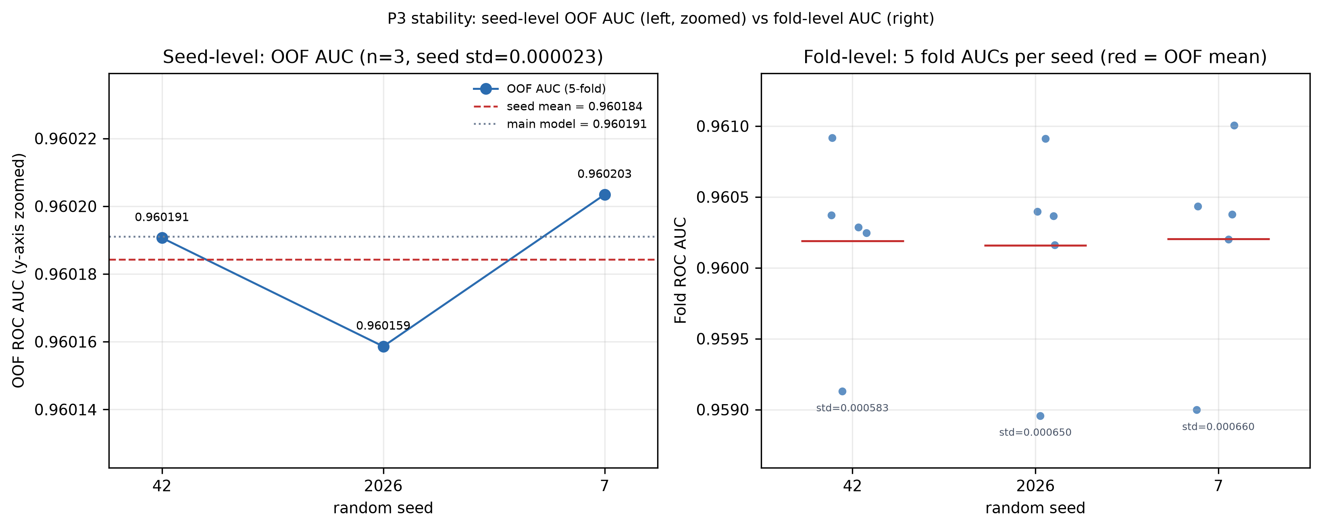
07 / 稳定性
3 seeds × 5 folds：换 seed 几乎不动，换折才是主因
0.960184
0.000023
0.000631
seed 均值 AUC
seed 间 std
平均折内 std（约 27×）
seed | OOF AUC | fold std | Δ
42 | 0.960191 | 0.000583 | ≈0
2026 | 0.960159 | 0.000650 | −0.000032
7 | 0.960203 | 0.000660 | +0.000012
均值 | 0.960184 | 0.000631 | −0.000007
seed 极差 0.000045，远小于折间 std。
C+T 的 +0.001362 仍约为 seed 极差的 30 倍，
但 3 seeds 只是方差估计，不是正式显著性检验。
每 seed 的 OOF AUC；虚线为 3-seed 均值
Kaggle S6E10 · 航空乘客满意度预测
08
Notes:
稳定性是 3 seeds × 固定 5 折，只换 random_state：0.960191 / 0.960159 / 0.960203，均值 0.960184，seed 间 std 只有 0.000023，极差 0.000045；而平均折内 std 是 0.000631，约 27 倍。所以换 seed 几乎不动，换折才是主要不确定性；C+T 的 +0.00136 约为 seed 极差 30 倍，但在该划分下仍不能称统计显著。

Slide 9
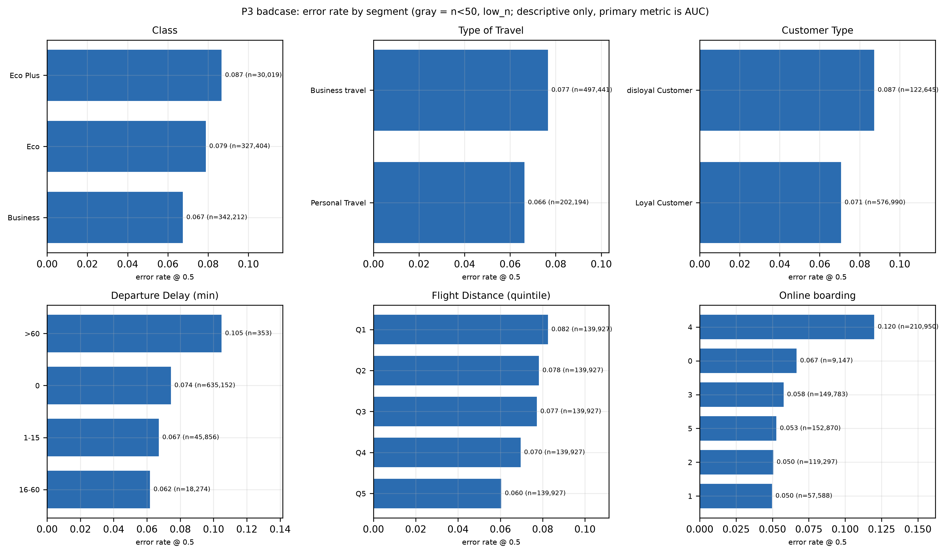
08 / 误差分析
错得最多的不是差评，而是决策边界样本
7.36%
0.5 阈值错误率（51,490 条）
14,497
高置信 FP：y=0 且 pred≥0.8
16,146
高置信 FN：y=1 且 pred≤0.2
错误率最高的群：Online boarding = 4
12.0% （错误 25,310 / 该群 210,950）
• Business 以 FP 为主（16,485）：模型偏乐观
• Eco 以 FN 为主（20,923）：模型偏悲观
• Online boarding=4 处于满意/不满意边界，
标签本身可能带主观随机性
分群错误率（0.5 阈值，仅用于定位）
这些误判样本不是“差评”，而是评分组合卡在边界；按舱位做阈值/校准比继续调参更实际。
Kaggle S6E10 · 航空乘客满意度预测
09
Notes:
误差分析先看总体：0.5 阈值错误 51,490 条，7.36%；高置信 FP 14,497、FN 16,146。最有信息量的发现是错误率最高的不是差评，而是 Online boarding=4 的边界样本，12.0% 错误率。Business 以 FP 为主、Eco 以 FN 为主，说明分舱位做阈值/校准会有收益。

Slide 10
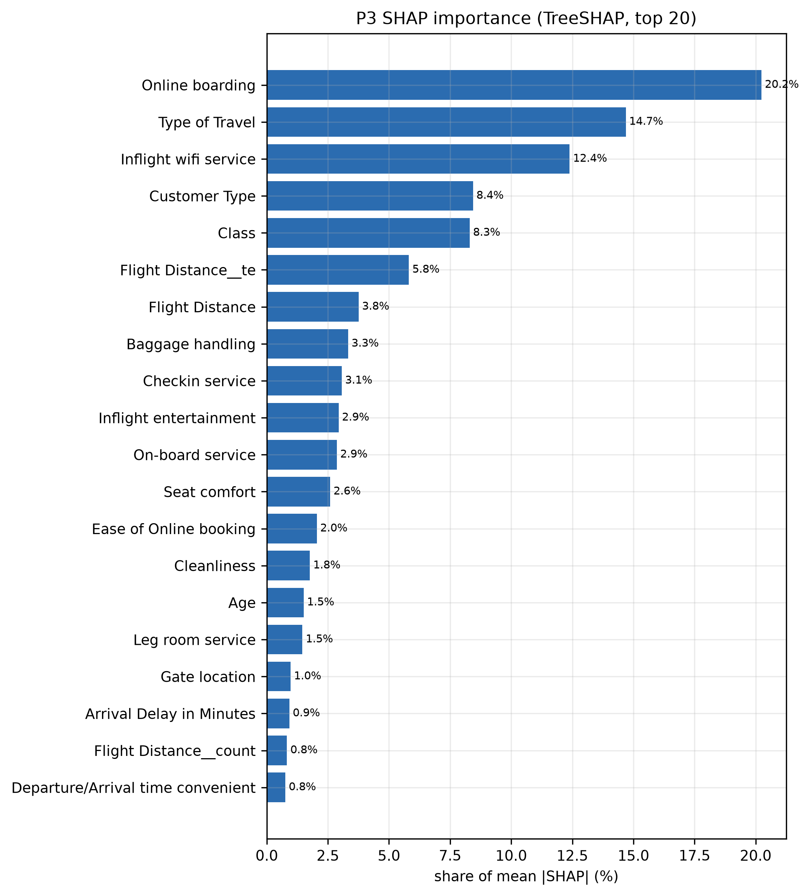
09 / 可解释性
SHAP：模型真正在用哪些信号
排名 | 特征 | SHAP 占比
1 | Online boarding | 20.24%
2 | Type of Travel | 14.69%
3 | Inflight wifi service | 12.39%
4 | Customer Type | 8.44%
5 | Class | 8.30%
gain vs SHAP
Online boarding
gain 42.1% → SHAP 20.2%
Flight Distance__te
gain 1.06% → SHAP 5.82%
• gain 回答“模型在哪里分裂”，SHAP 回答“特征把预测推了多少”，两者不能互相替代。
• TE 的 SHAP 贡献 5.82% 高于 gain 1.06%：它改变很多行的分数，但分裂次数少。
• T 组用逐折 OOF 编码，避免自泄漏；SHAP 不是因果，不能回答“提高 WiFi 会不会更满意”。
mean |SHAP|，20,000 行采样，OOF 目标编码
Kaggle S6E10 · 航空乘客满意度预测
10
Notes:
可解释性用 LightGBM 的 pred_contrib 算 TreeSHAP，采样 2 万行，T 组用逐折 OOF 编码避免自泄漏。前五：Online boarding 20.24%、Type of Travel 14.69%、WiFi 12.39%、Customer Type 8.44%、Class 8.30%。重点对比 gain 和 SHAP：Online boarding gain 42% 但 SHAP 20%，TE gain 只有 1% 但 SHAP 5.8%，说明两者回答不同问题。SHAP 不是因果。

Slide 11
10 / 结论
结论、局限与下一步
主结果
稳定性
局限
OOF 0.960191（5 折均值）/ 0.960186（pooled），95% CI 0.9597–0.9606
3 seeds 均值 0.960184，seed std 0.000023；折间 std 0.000631 是主因
• 公开镜像数据，不是官方原文件
• 没有官方 Public LB 提交
• 3 seeds 不是正式显著性检验
• 目标编码对分布漂移敏感
• SHAP 为 2 万行采样，非因果
概率质量
误差
ECE 0.002479，LogLoss 0.2255；概率可直接提交
错误集中在 Online boarding=4 边界样本；Business FP / Eco FN
下一步
统一口径 · 创新点
官方数据补 LB · CatBoost/XGBoost 横向对比 · 分舱位校准与业务阈值 · 部署后概率校准监控
严格防泄漏协议
+ 精简化特征 + 分析型交付
结论：0.96 的天花板已被卷平；本项目的价值在于把“为什么可信”讲清楚，而不是再堆一个模型。
Kaggle S6E10 · 航空乘客满意度预测
11
Notes:
结论四条：主结果、稳定性、概率质量、误差定位。局限要主动讲：镜像数据、没有官方 LB、3 seeds 只是方差估计、TE 对漂移敏感、SHAP 采样且非因果。下一步是官方数据补 LB、CatBoost/XGBoost 对比、分舱位校准。最后统一口径：创新点是严格防泄漏 + 精简化特征 + 分析型交付。

Slide 12
11 / 团队
分工、交接与致谢
P1
P2
P3
数据与特征
模型与训练
评估与交付
· 数据字典 / EDA / 划分
· LightGBM / LR 对照
· 评估协议 / 校准
· 特征 A/B/C/T 与消融
· 调参敏感性与学习曲线
· 3 seeds / SHAP / badcase
· 特征字典 / 泄漏排查
· 最终模型 / submission
· PPT 统稿与验收
✓ 已完成
✓ 已完成
✓ 已完成
关键交接 H1–H4
H1
冻结划分
✓
H2
模型接口
✓
H3
最终 submission
✓
H4
三份报告
✓
感谢课程方、Kaggle 与公开镜像作者
Q & A
工程验收：119 pytest · verify 34/34 · 全链路可重建 ｜ 剩余：PPT 导出 · 双面打印 · 预答辩彩排
Kaggle S6E10 · 航空乘客满意度预测
12
Notes:
最后一页：P1 数据与特征、P2 模型与训练、P3 评估与交付，三条线都已完成；H1 冻结划分、H2 模型接口、H3 最终 submission、H4 三份报告全部闭环。感谢课程方、Kaggle 和公开镜像作者；剩余只有 PPT 导出、打印和彩排。进入 Q&A。

